Slide 1
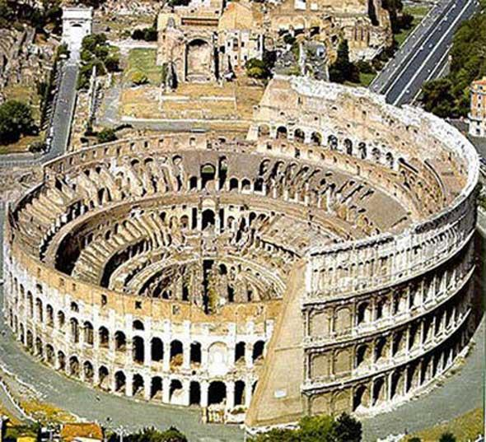
ARSITEKTUR ROMAWI
By : INA TRIESNA BUDIANI

Slide 2
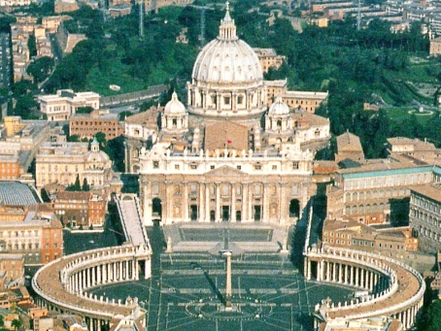
KONSEP ARSITEKTUR ROMAWI
Konsep arsitektur Romawi mencerminkan segi-segi praktis, yaitu :
§ Kekokohan
§ Keamanan
§ Kenyamanan
§ Fungsi
KARAKTERISTIK ARSITEKTUR ROMAWI
Kemampuan dalam teknologi bangunan lebih maju dari pada bangsa Yunani, seperti dalam pembuatan saluran air dan pembuatan konstruksi busur/lengkung.
Penafsiran terhadap makna kehidupan dari segi fungsi dan sistem struktur sosial sangat kompleks. Kondisi ini sangat besar pengaruhnya terhadap perilaku, tata cara hidup dan termasuk dalam tata bangunan. Setiap aktifitas kehidupan dalam struktur social kemasyarakatan seringkali diperingati dengan upacara-upacara atau pesta-pesta besar.
Konsep penataan bangunan dan landscape perkotaan dirancang secara integratif. Perancangan bangunan selalu berorientasi kedalan skala yang lebih luas atau dalam skala kota demikian juga sebaliknya.
Konsep perancangan menekankan pada pengertian bahwa ruang merupakan media ekspresi arsitektural. pada skala kota dan interior.
Skala bangunan bersifat monumental atau mengutamakan kesan agung. Ekspresi arsitekturnya terungkapkan melalui peralihan artikulasi detail.
Bentuk arsitektur mengesankan keanggunan formal yang berorientasi birokratik, tersusun secara sistematik, praktis dan variatif dalam langgam.

Slide 3
Dalam arsitektur Romawi lebih condong pada arsitektur publik yang dapat dimanfaatkan secara praktis. Mereka membuat gedung pertemuan umum, pemandian, teater, istana, gerbang kemenangan dan tugu peringatan. Mereka juga menciptakan jalan-jalan yang menghubungkan wilayahnya yang amat luas, serta proyek-proyek lain seperti saluran air dan pembuangan.
Seni bangunan Romawi telah menjadi salah satu karya yang sangat mencerminkan situasi kemasyarakatan dan individu dari bangsa Romawi.
Elemen-elemen arsitektur Romawi banyak meneruskan seni budaya Etrusca, yang merupakan akar seni budaya Romawi Kuno serta adaptasi dari seni arsitektur Yunani Kuno.

Slide 4
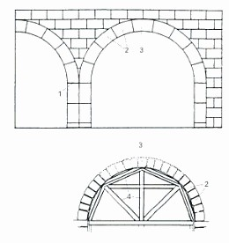
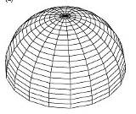
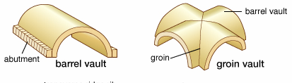
Bangsa Romawi mengembangkan program pembangunan yang maju, yaitu dengan menggunakan beton, suatu inovasi yang memungkinkan pembangunan yang cepat, dan skala besar.
Arch (lengkungan) menjadi elemen penting dalam arsitektur, karena dengan lengkungan tersebut berkembanglah barrel vault, groin vault dan kubah.

Slide 5
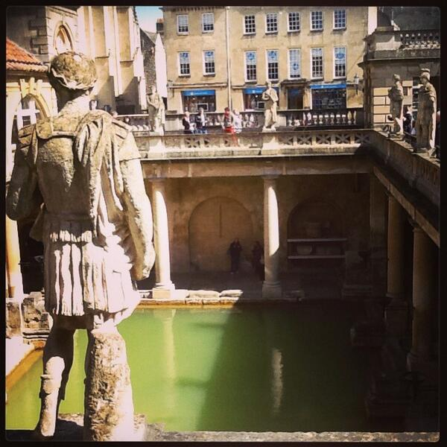
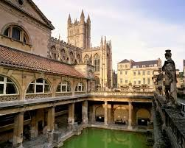
BANGUNAN-BANGUNAN MASSA ROMAWI
PEMANDIAN/THERMAE
Merupakan pemandian umum yang serba lengkap, yang dikembangkan dari Gymnasium Yunani, dan merupakan pusat kehidupan social bagi kaum bangsawan (kelas tinggi). Bangunannya dibuat sangat mewah untuk rekreasi, santai dan melepas penat dengan pemakaian teknologi tinggi menggunakan lantai batu sabak dengan system lantai double. Agar kondisi thermal ruang yang diinginkan dapat tercapai. Bangunan ini mempunyai fasilitas :
§ Ruang Frigidarium yaitu kolam air dingin
§ Ruang Tepidarium yaitu kolam air panas
§ Ruang Calidarium yaitu ruang mandi uap
§ Perpustakaan
§ Gymnasium untuk senam
§ Gedung Olah raga, toko, kantor dan penginapan.
Pemandian yang terbaik dan terbesar dan lengkap adalah Thermae Caracalla (dibangun oleh KaisarCaracalla) pada abad ke 3 Masehi (AD) yaitu tahun 212-216 masehi, yang meliputi bangunan dengan daya tampung 1600 orang pemandi.
Air yang dialirkan dari gunung melalui akuaduk ribuan liter banyaknya sedangkan air untuk tepidarium dan calidarium dipanaskan dengan menggunakan tungku yang apinya dari kayu, tungku tersebut disambungkan dengan jaringan pipa uap dibawah lantai (diantara lantai rangkap) yang dibuat dari batu sabak.

Slide 6
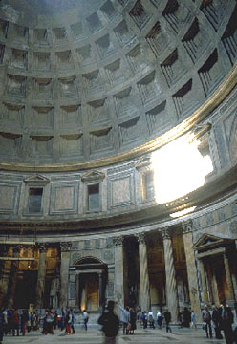
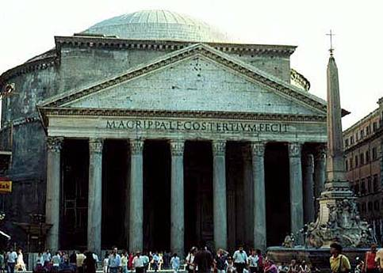
PANTHEON
Dibangun 117-125 M dari Marmer, bata dan beton.
Merupakan bangunan pertemuan pertama berbentuk lingkaran dengan diameter 42 m.
Konstruksi atap kubah, Atap kubah dilengkap dengan lubang yang memungkinkan cahaya masuk. Teras masuk diadaptasi dari arsitektur Yunani Kuno.
Pantheon didirikan pada masa pemerintahan Kaisar Handrian.
Pantheon – Arsitektur Romawi Kuno 118-28 A.D.- terbuat dari beton dan batu

Slide 7
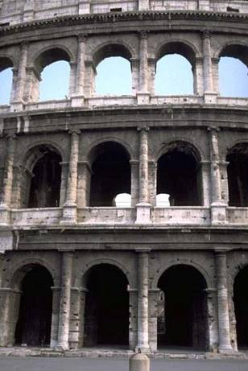
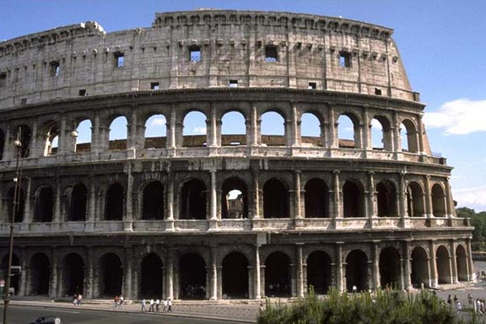
2. COLLOSEUM
Colosseum (72-80 M) dibangun oleh Kaisar Vespasianus, terbuat dari konstruksi beton yang dilapisi batu marmer dan tufa. Pada bagian luar dihiasi kolom-kolom Yunani (Doric, Ionic, Corinthian).
Bangunan dilengkapi canopy untuk mencegah air hujan masuk. Dilengkapi pula dengan ruang tempat persiapan pertandingan dan tempat mengantri masuk. Bangunan ini dapat memuat sekitar 50.000 orang.

Slide 8
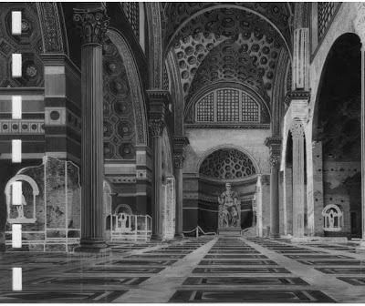
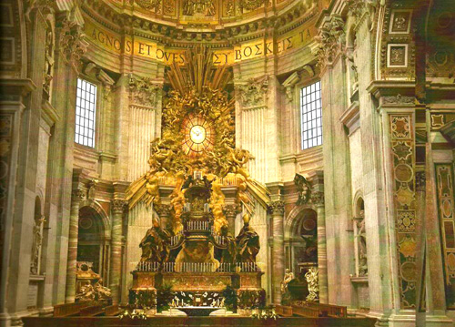
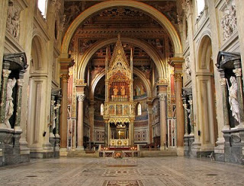
3. BASILIKA
Merupakan Hall untuk pengadilan dan perdagangan yang berdenah segi empat dengan ukuran panjang adalah 2 X lebarnya, serta membentuk nave (ruang utama) di tengah yang dikelilingi oleh selasar di kiri kanannya. Sedangkan Tribune biasanya berbentuk ½ lingkaran, ada 2 tribune yang letaknya berseberangan, dipisahkan dengan deretan tiang-tiang pendek atau baluster, serta letak tribune lebih tinggi dari yang lain.
Contoh :
Basilika Trajan dibangun oleh Kaisar Trayanus

Slide 9
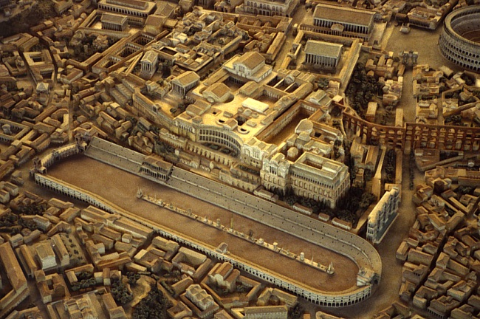
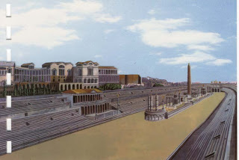
5. SIRKUS MAXIMUS
Merupakan sirkus pertama yang dibangun pada masa pemerintahan Raja Tarquinius Priscus, dipergunakan untuk lomba kereta perang. Sirkus Maximus ini mempunyai panjang 600 m dan lebar 200 m dengan daya tampung 300.000 penonton.

Slide 10
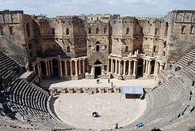
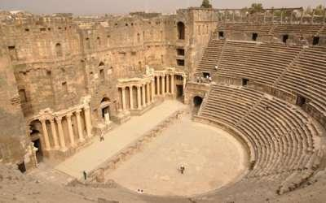
6. AMPHITEATER
Merupakan bangunan double Theatre, dengan bentuk ellips, fungsinya adalah untuk pacuan kuda dan balap lari. Bangunan dibuat dengan konstruksi:
§ Pondasi dengan menggunakan bahan lava (puzolana)
§ Dinding dengan menggunakan bahan tufa
§ Pelengkung bagian atas/atap dengan memakai batu pumuse atau batu ringan.
Contoh Amphitheatre di Arles, Gallia dapat menampung ±26.000 orang penonton.

Slide 11
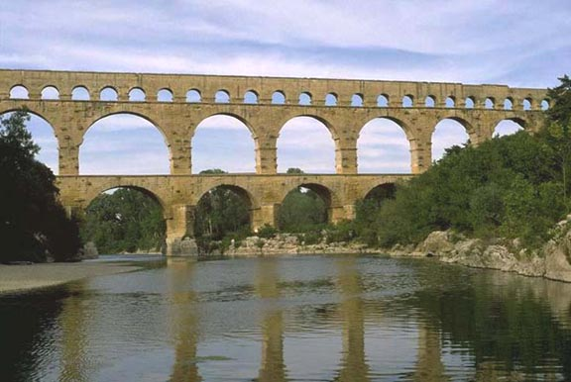
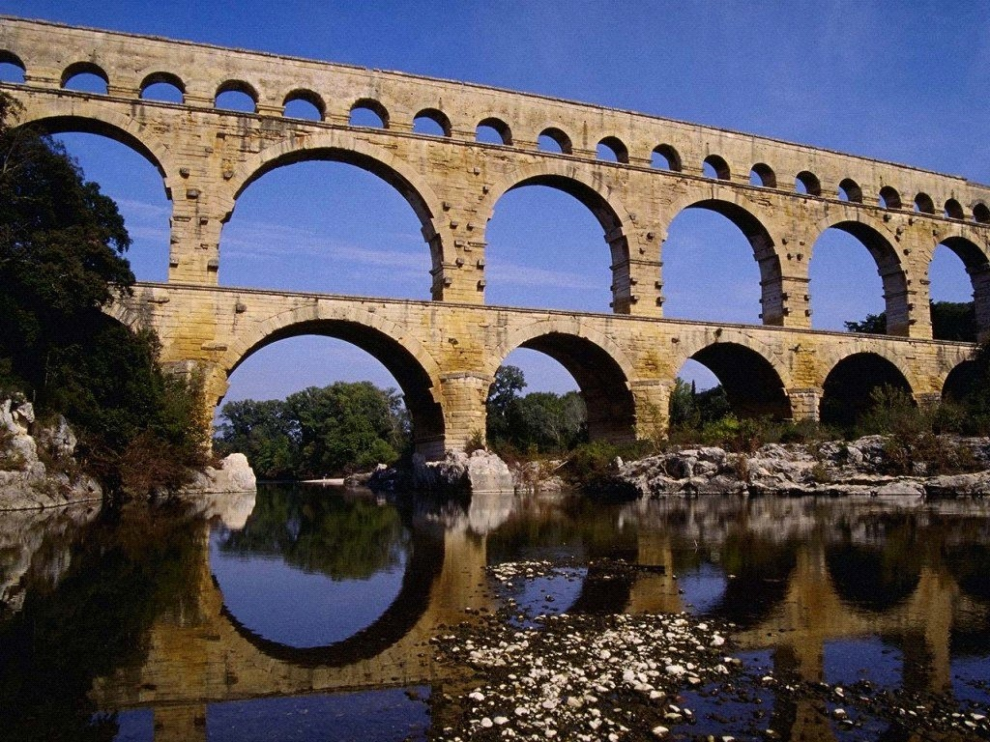
7. AQUADUC
Bangunan saluran air yang merupakan perpaduan antara keahlian teknologi dan keanggunan arsitektur. Air disalurkan ke kota sedemikian banyaknya sehingga seolah-olah sungai itu sendiri yang mengalir memasuki kota melalui gorong-gorong.
Air mengalir turun dari permukaan yang lebih tinggi ke permukaan yang lebih rendah, melalui saluran beton di bagian atas aquaduc (Vitruvius menyarankan supaya saluran diturunkan 15 cm setiap 30,5 cm panjang akuaduk).

